Slide 1
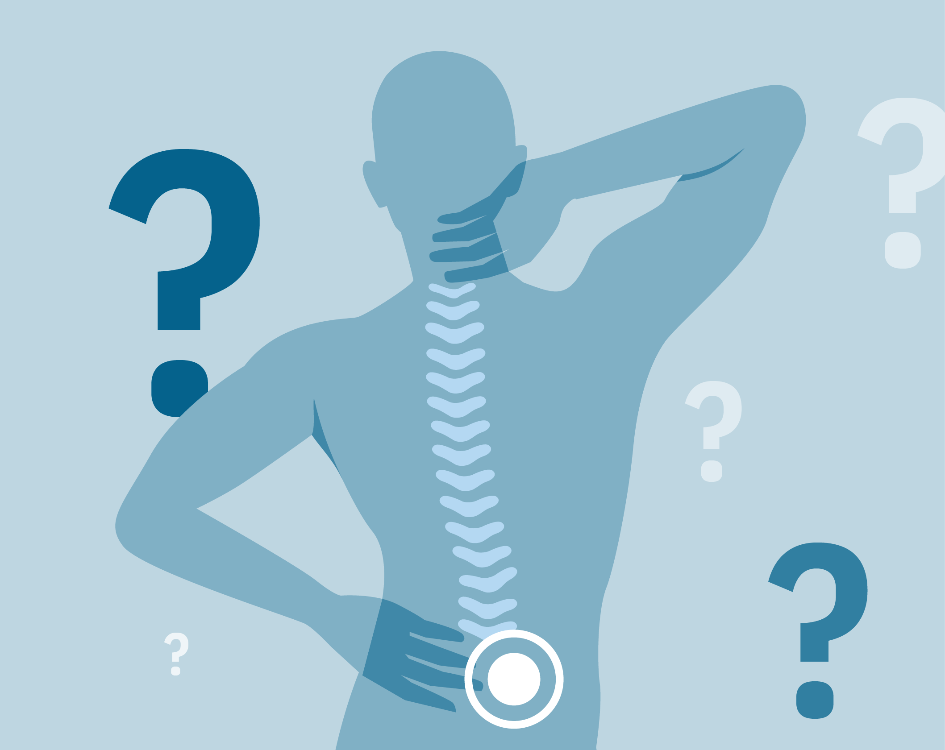

VISSIR ÞÚ ...
Að einkenni mergæxlis eru
ósértæk
(t.d. bakverkur og þreyta),
og því er vandasamt að greina það
í heilsugæslu
BÆTUM
GREININGU
BÆTUM
LÍFSGÆÐI

Slide 2
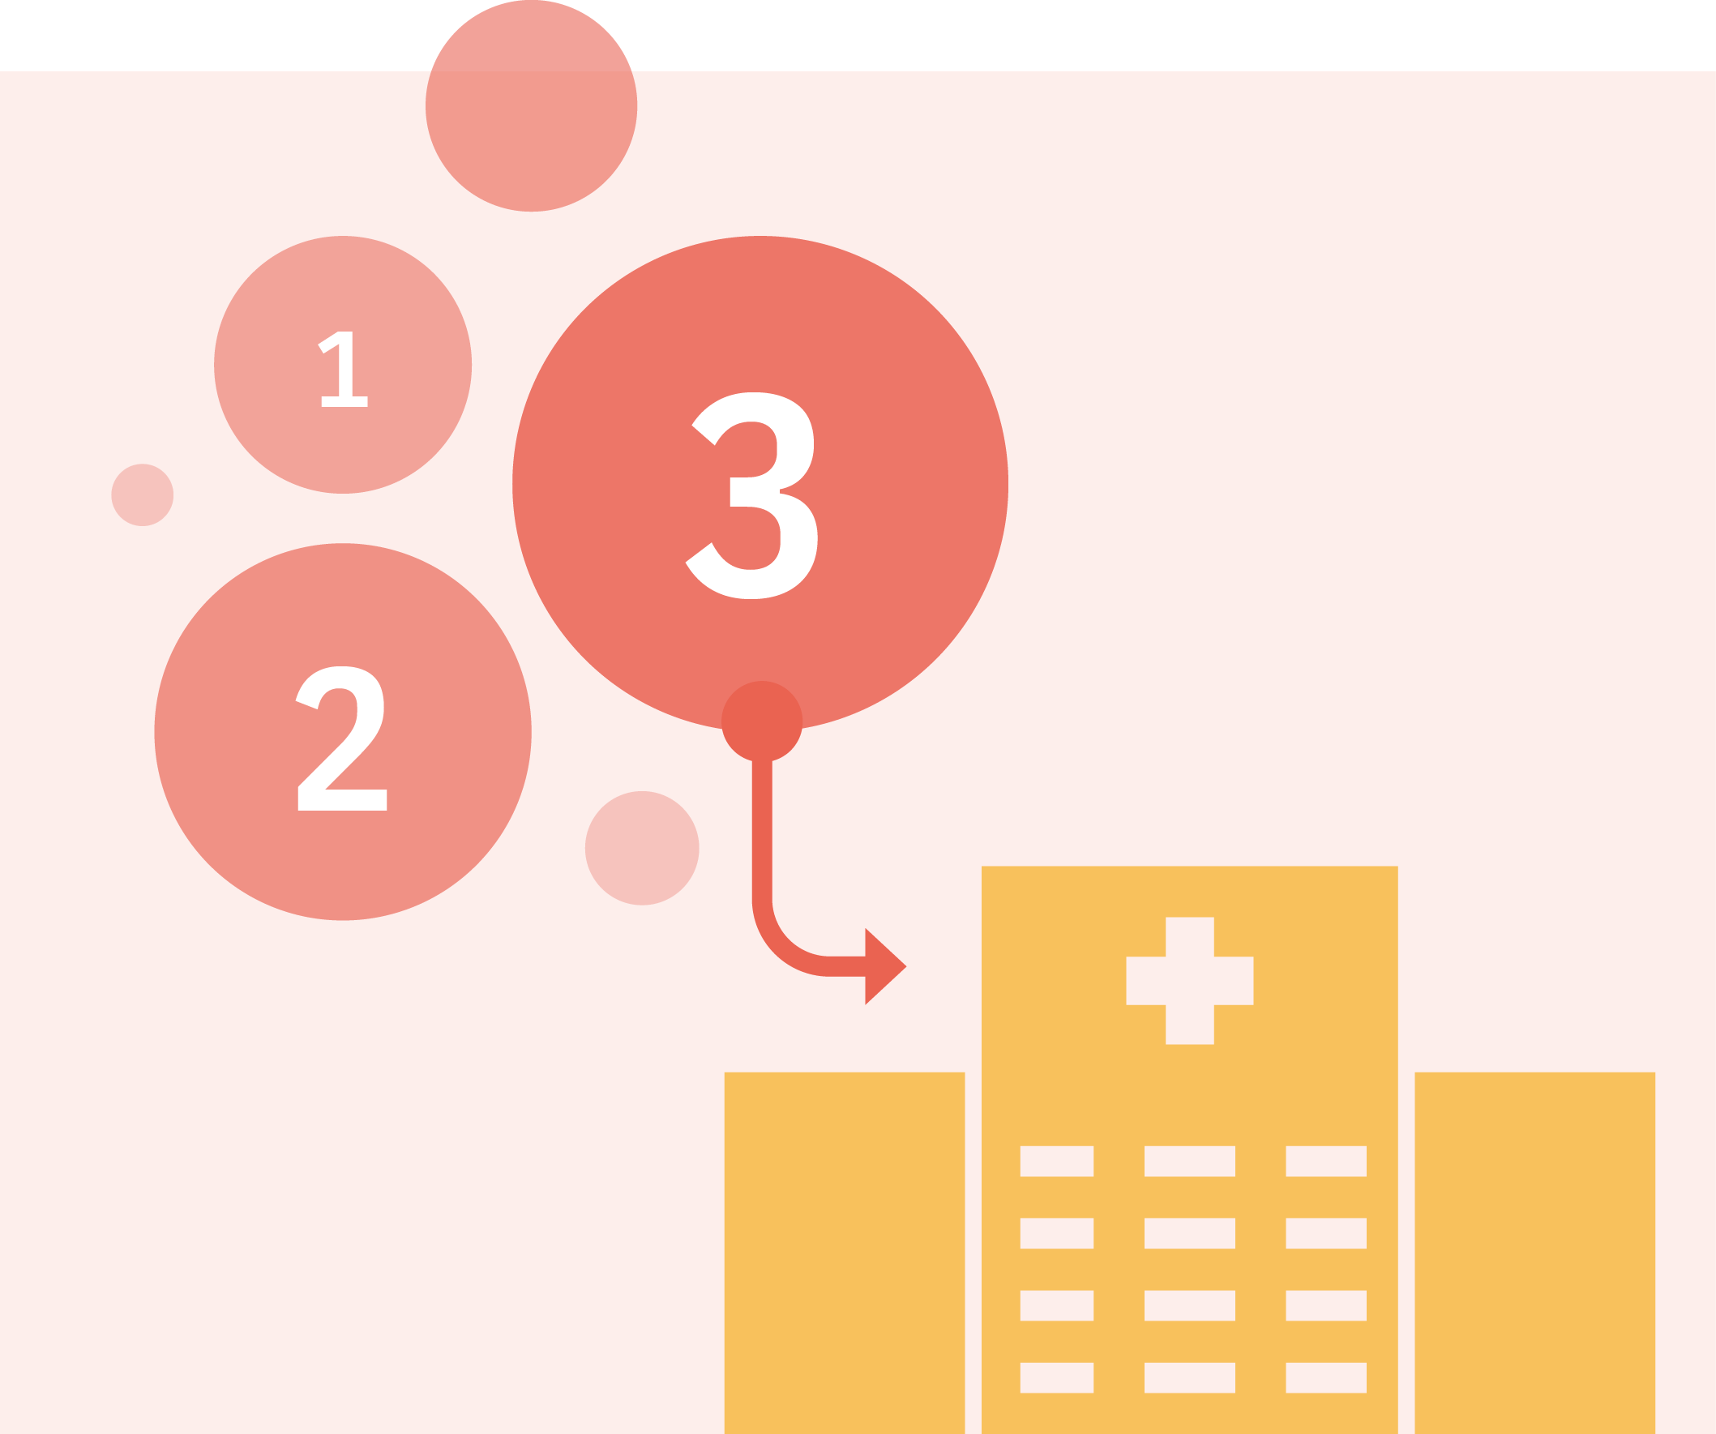
VISSIR ÞÚ ...
Að líklegt er að sjúklingar með mergæxli leiti til heilsugæslu
svar eða oftar
áður en þeir fá tilvísun
3
BÆTUM
GREININGU
BÆTUM
LÍFSGÆÐI

Slide 3

VISSIR ÞÚ ...
Að meðaltíminn sem líður þar til greining fæst er
108,6 dagar
og 25% sjúklinga bíða lengur en
8 mánuði
BÆTUM
GREININGU
BÆTUM
LÍFSGÆÐI

Slide 4

VISSIR ÞÚ ...
Að sjúklingar með mergæxli upplifa einkenni að meðaltali í um
1 mánuð
áður en þeir leita hjálpar og 25%
sjúklinga bíða lengur en
3 mánuði
BÆTUM
GREININGU
BÆTUM
LÍFSGÆÐI

Slide 5
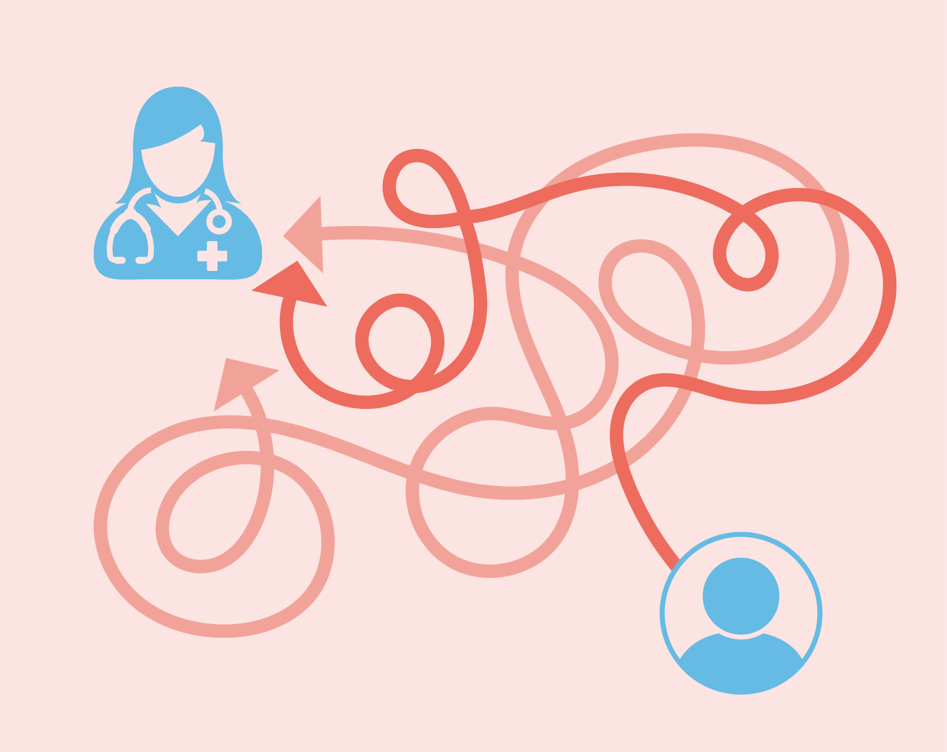
VISSIR ÞÚ ...
Að mergæxlissjúklingar þurfa að feta langan og flókinn
veg til að fá greiningu
BÆTUM
GREININGU
BÆTUM
LÍFSGÆÐI

Slide 6

VISSIR ÞÚ ...
Að samkvæmt rannsókn sem gerð var í Bretlandi voru
34%
mergæxlissjúklinga
greindir við neyðaraðstæður
BÆTUM
GREININGU
BÆTUM
LÍFSGÆÐI

Slide 7
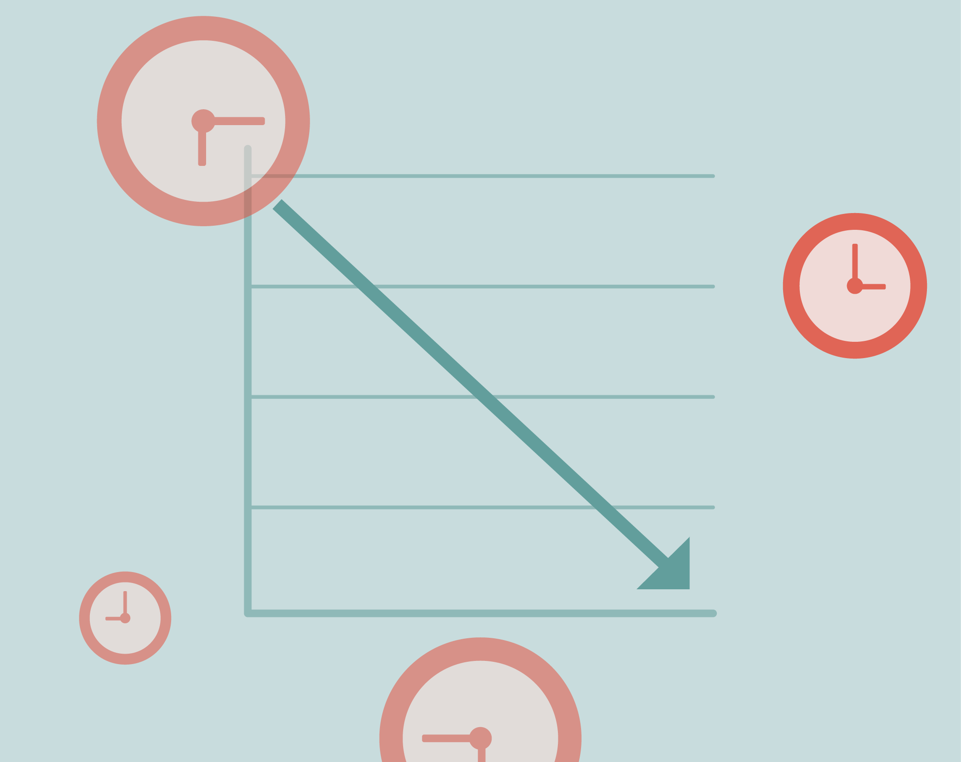
VISSIR ÞÚ ...
Að sein greining getur haft neikvæð áhrif
á lífsgæði mergæxlissjúklinga og líkur þeirra á að lifa af án sjúkdómseinkenna
BÆTUM
GREININGU
BÆTUM
LÍFSGÆÐI

